Slide 1
«Ынтымағы жарасқан, туған өлкем- Қазақстан»

Slide 2
Көп ұлтты болуымыз – біздің байлығымыз, мақтанышымыз... Тату елге тыныштық орнайды, бейбiт елде ғана береке болады...» Нұрсұлтан НАЗАРБАЕВ

Slide 3
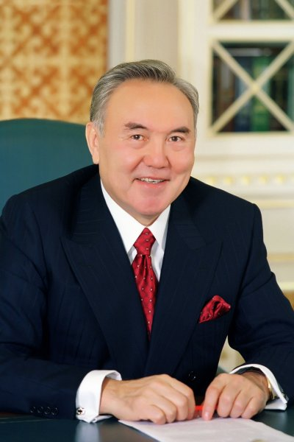
1995 жылдың 1 наурызында тәуелсіз еліміздің тарихында «Қазақстан халқының Ассамблеясы» атты жаңа институт пайда болды. Тоқсаныншы жылдар егемендігін енді алған ел үшін оңай кезең емес еді. Мемлекетімізді аяғынан тік тұрғызу үшін қыруар күш қажет болды. Елбасы Нұрсұлтан Назарбаев жаңа мемлекеттің алдымен экономикасын көтеруді басты мақсат еткені де белгілі. Бірақ бұл мақсатқа бірліксіз, ынтымақсыз қол жеткізу мүмкін еместігін әу баста айқындап алды. Экономикалық дамумен қатар еліміздегі татулықтың тамырын тереңдету керектігін тәуелсіздік алғаннан бері халыққа түсіндірумен келеді Мемлекет басшысы. Бастаманың мән-маңызын ұғынған еліміздің барлық облысы идеяны іліп әкетті.

Slide 5
2008 жылғы 20 қазанда Қазақстан Республикасының «Қазақстан халқы Ассамблеясы туралы» Заңына қол қойылды. Осы заң этносаралық қатынастар саласындағы негізгі принциптерді айқындай отырып, Қазақстан халқы Ассамблеясы мен оның құрылымдарының мәртебесін заң деңгейінде бекітті. Этносаралық қатынастар субъектілерінің жұмысының елімізде жүргізіліп келе жатқан саяси бағытпен үндес жаңа жүйесін қалыптастырды.
Заң Қазақстан Республикасындағы мемлекеттік ұлттық саясатты іске асыруға, қоғамдық-саяси тұрақтылықты қамтамасыз етуге, мемлекеттік және қоғамның азаматтық институттарының этносаралық қатынастар саласындағы өзара іс-қимылының тиімділігін арттыруға бағытталған Қазақстан халқы Ассамблеясының жұмысын ұйымдастыру тәртібін айқындайды.

Slide 6
ҚАЗАҚСТАН ХАЛҚЫ АССАМБЛЕЯСЫНЫҢ ҚҰРЫЛЫМЫ

Slide 7
